Slide 1
Egzamin ósmoklasisty - informacje
Warunki przebiegu egzaminu ósmoklasisty

Slide 2
Harmonogram
Termin główny egzaminu:
1. język polski – 14 maja 2024 (wtorek) g. 9:00
2. matematyka – 15 maja 2024 (środa) g. 9:00
3. język obcy nowożytny – 16 maja 2024 (czwartek) g. 9:00
Termin dodatkowy egzaminu:
1. język polski – 10 czerwca 2024 (poniedziałek) g. 9:00
2. matematyka – 11 czerwca 2024 (wtorek) g. 9:00
3. język obcy nowożytny – 12 czerwca 2024 (środa) g. 9:00

Slide 3
Czas trwania egzaminu
Język polski 120 minut, wydłużenie do 180 minut
Matematyka 100 minut, wydłużenie do 150 minut
Język obcy 90 minut, wydłużenie do 135 minut

Slide 4
Przybory
Każdy zdający powinien mieć na egzaminie długopis lub pióro z czarnym tuszem lub atramentem.
Na egzaminie z matematyki zdający powinni mieć linijkę. Rysunki (jeżeli trzeba je wykonać) wykonywane są długopisem. Nie wykonuje się rysunków ołówkiem.
Zdający może mieć ze sobą małą butelkę wody – należy ją postawić na podłodze, aby przez przypadek nie zalać arkusza egzaminacyjnego.

Slide 5
Zasady przeprowadzenia egzaminu
1. Przypomnienie zasad podczas egzaminu (zakaz wnoszenia urządzeń elektronicznych; dopuszczone przybory)
2. Sprawdzenie tożsamości
3. Wylosowanie numeru stolika przez zdających
4. Zajęcie wylosowanego miejsca
5. Przypomnienie o zasadach zachowania podczas egzaminu
6. Otrzymanie arkusza egzaminacyjnego i naklejek OKE
7. Zapoznanie się z instrukcją zamieszczoną na stronie 1 i 2 arkusza
8. Sprawdzenie czy arkusz zawiera zeszyt zadań egzaminacyjnych i kartę odpowiedzi

Slide 6
Zasady przeprowadzenia egzaminu
9. Sprawdzenie czy zeszyt zadań ma wszystkie kolejno ponumerowane strony
10. Sprawdzenie poprawności numeru PESEL na naklejkach OKE
11. Kodowanie arkusza.
12. Rozpoczęcie pracy z arkuszem po wyraźnym poleceniu przewodniczącego komisji

Slide 7
Kodowanie arkusza
Przed rozpoczęciem pracy z arkuszem w wyznaczonych miejscach arkusza egzaminacyjnego:
na stronie tytułowej zeszytu zadań egzaminacyjnych
na karcie odpowiedzi
Uczeń zamieszcza kod ucznia i numer PESEL oraz naklejkę OKE
Uczeń nie podpisuje arkusza egzaminacyjnego

Slide 8
Kodowanie arkusza

Slide 9
Zapytania i opuszczanie sali
Uczniowie nie powinni opuszczać sali egzaminacyjnej – jednak gdy muszą, taką potrzebę sygnalizują podniesieniem ręki.
Chcąc zadań pytanie lub zgłosić zakończenie pracy zdający podnosi rękę.
Członkowie komisji odpowiadają na pytania związane wyłącznie z kodowaniem arkusza oraz instrukcją dla zdającego - nie udziela się żadnych wyjaśnień dot. zadań.
Gdy zdający skończy pracę z arkuszem - podnosi rękę i przesuwa arkusz na brzeg ławki.

Slide 10
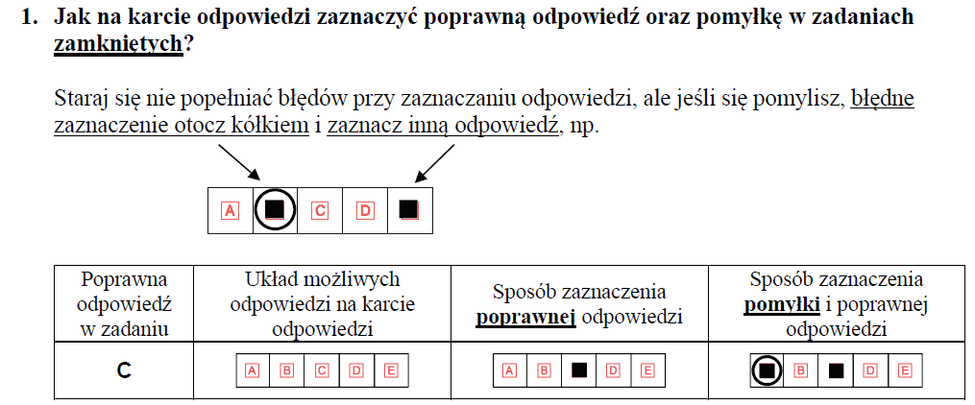
Arkusz odpowiedzi
Zdający powinien uważnie się zastanowić zanim zaznaczy odpowiedź, ale jeśli się pomyli to błąd otacza kółkiem i zaznacza inną odpowiedź.

Slide 11
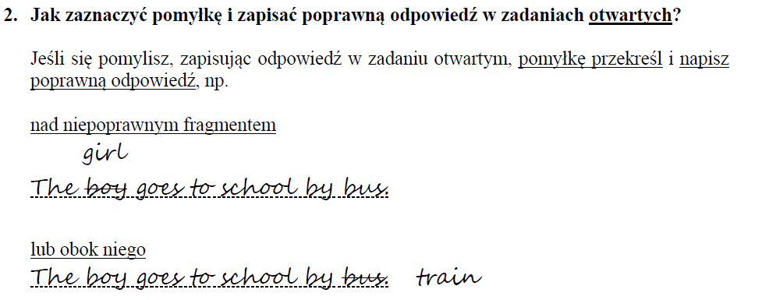
Arkusz odpowiedzi
Jeżeli pomyłka nastąpi w zadaniu otwartym należy ją przekreślić jedną kreską i napisać poprawną odpowiedź w widocznym miejscu.

Slide 12
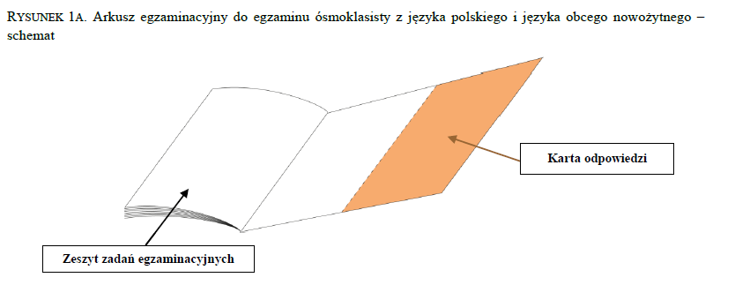
Arkusz egzaminacyjny

Slide 13
Arkusz zadań - ważne
Zdający przenosi odpowiedzi na kartę odpowiedzi.
Jest to ważne, gdyż do sczytania w OKE wykorzystywane są wyłącznie karty odpowiedzi.
Z tego powodu po zakończeniu czasu egzaminu będzie dodatkowe 5 minut na sprawdzenie poprawności przeniesionych odpowiedzi.

Slide 14
Ważne zakazy
Absolutnie nie wolno wnosić i używać w sali egzaminacyjnej urządzeń telekomunikacyjnych - może to być podstawą do unieważnienia egzaminu danemu zdającemu (telefony, smartwatch etc.)
Nie można korzystać z kalkulatora lub słownika - może to być podstawą do unieważnienia egzaminu danemu zdającemu
Zdający wykonuje zadania egzaminacyjne samodzielnie - niesamodzielna praca może być podstawą do unieważnienia egzaminu danemu zdającemu.

Slide 15
Wyniki egzaminu i zaświadczenia
Wyniki egzaminu będą znane 3 lipca 2024 roku.
Zaświadczenia o szczegółowych wynikach egzaminu będą dostępne 3 lipca 2024 roku.

Slide 16
Wgląd do pracy egzaminacyjnej
Uczniowie mają prawo wglądu do swojej sprawdzonej i ocenionej pracy – w terminie 6 miesięcy od dnia wydania przez OKE zaświadczeń o szczegółowych wynikach egzaminu ósmoklasisty (tj. od 3 lipca 2024 do 3 stycznia 2025)
Należy złożyć wniosek o wgląd do pracy egzaminacyjnej do dyrektora właściwej OKE.
Wnioski są przyjmowane od 3 lipca 2024.
Dyrektor OKE wyznacza termin (w ciągu nie więcej niż 5 dni roboczych od otrzymania wniosku) i miejsce wglądu do pracy.

